Slide 1
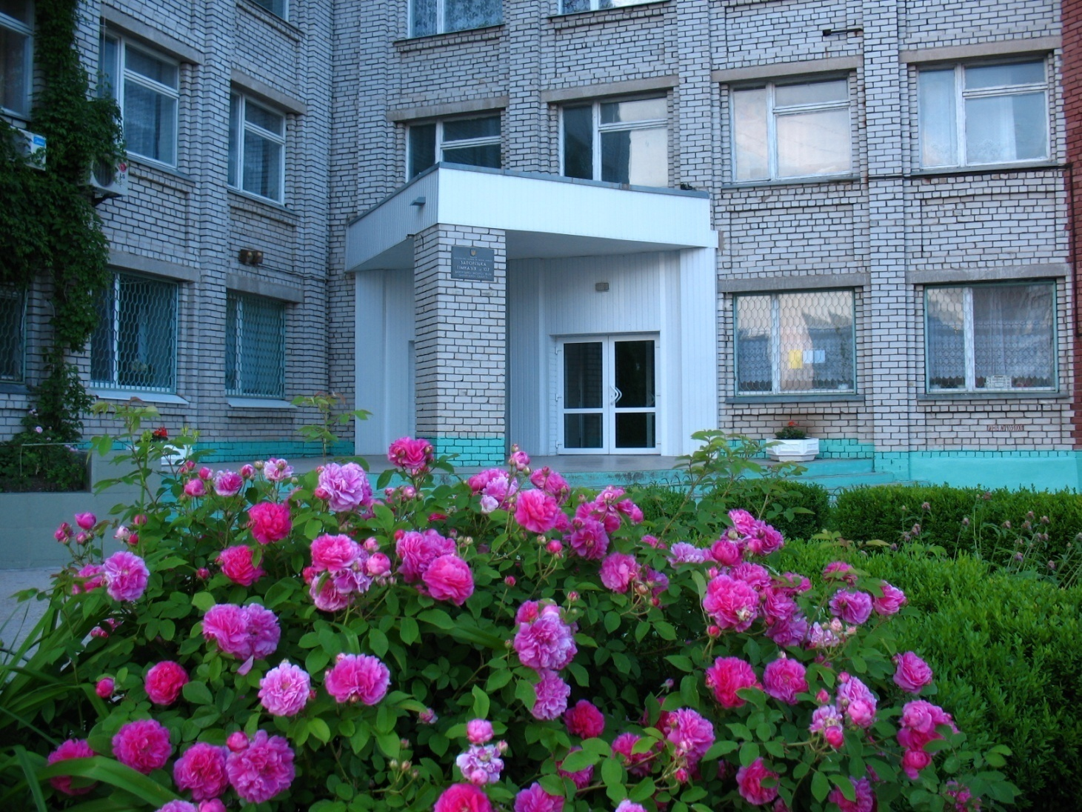
ДПА-ЗНО 2021

Slide 2

ДПА в формі ЗНО (результати за шкалою 1-12 балів)
Українська мова
Кіль-кість учнів | % учасників та кількість, які отримали оцінку відповідного рівня
 | початковий (1-3 бали) | середній (4-6 балів) | достатній (7-9 балів) | високий (10-12 балів)
58 | 0,00 0 | 10,34 6 | 48,28 28 | 41,38 24

Slide 3
ДПА в формі ЗНО (результати за шкалою 1-12 балів)
Математика
Кіль-кість учнів | % учасників та кількість, які отримали оцінку відповідного рівня
 | початковий (1-3 бали) | середній (4-6 балів) | достатній (7-9 балів) | високий (10-12 балів)
55 | 9,09 5 | 34,55 19 | 29,09 16 | 27,27 15

Slide 4
ДПА в формі ЗНО (результати за шкалою 1-12 балів)
Англійська мова
Кіль-кість учнів | % учасників та кількість, які отримали оцінку відповідного рівня
 | початковий (1-3 бали) | середній (4-6 балів) | достатній (7-9 балів) | високий (10-12 балів)
43 | 2,33 1 | 4,65 2 | 41,86 18 | 51,16 22

Slide 5
ДПА в формі ЗНО (результати за шкалою 1-12 балів)
Історія України
Кіль-кість учнів | % учасників та кількість, які отримали оцінку відповідного рівня
 | початковий (1-3 бали) | середній (4-6 балів) | достатній (7-9 балів) | високий (10-12 балів)
30 | 0,00 0 | 13,33 4 | 53,33 16 | 33,33 10

Slide 6
ДПА в формі ЗНО (результати за шкалою 1-12 балів)
Географія
Кіль-кість учнів | % учасників та кількість, які отримали оцінку відповідного рівня
 | початковий (1-3 бали) | середній (4-6 балів) | достатній (7-9 балів) | високий (10-12 балів)
16 | 0,00 0 | 6,25 1 | 62,5 10 | 31,25 5

Slide 7
ДПА в формі ЗНО (результати за шкалою 1-12 балів)
Біологія
Кіль-кість учнів | % учасників та кількість, які отримали оцінку відповідного рівня
 | початковий (1-3 бали) | середній (4-6 балів) | достатній (7-9 балів) | високий (10-12 балів)
15 | 0,00 0 | 6,67 1 | 53,33 8 | 40 6

Slide 8
ДПА в формі ЗНО (результати за шкалою 1-12 балів)
Фізика
Кіль-кість учнів | % учасників та кількість, які отримали оцінку відповідного рівня
 | початковий (1-3 бали) | середній (4-6 балів) | достатній (7-9 балів) | високий (10-12 балів)
7 | 0,00 0 | 42,86 3 | 28,57 2 | 28,57 2

Slide 9
ДПА в формі ЗНО (результати за шкалою 1-12 балів)
Хімія
Кіль-кість учнів | % учасників та кількість, які отримали оцінку відповідного рівня
 | початковий (1-3 бали) | середній (4-6 балів) | достатній (7-9 балів) | високий (10-12 балів)
1 | 0,00 0 | 100 1 | 0,00 0 | 0,00 0

Slide 10
Результати ЗНО 2021
31 учень з одного і більше навчальних предметів склали ЗНО на 180 балів і більше:
16 учнів 2 предмети і більше;
15 учнів з одного предмету.

